Slide 1


Slide 2
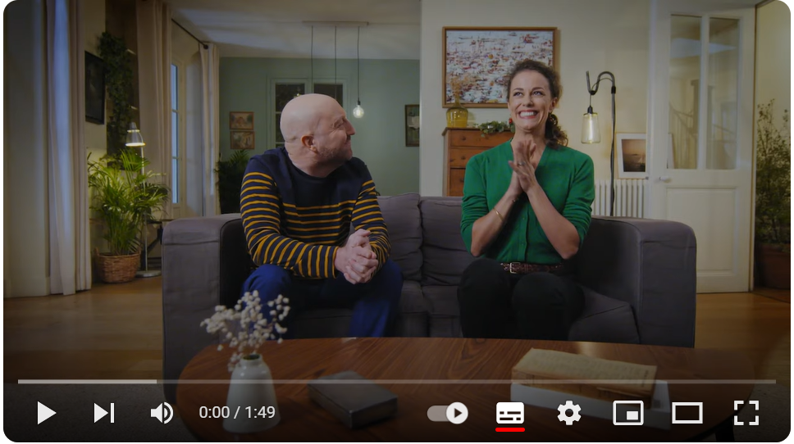

Slide 3
Racontez avec vos mots
ce qu’il se passe dans la vidéo ?

Slide 4


Compréhension
Qui a appelé le père ?
A. Un garage automobile
B. Une banque

Slide 5
Compréhension
Qui a appelé le père ?
A. Un garage automobile
B. Une banque

Slide 6
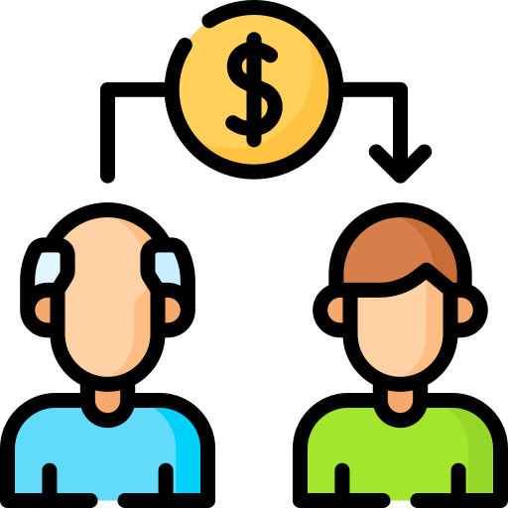


Compréhension
La femme a reçu un mail.
Elle pense recevoir un héritage.
Que fait-elle ?
A. Elle achète une voiture
B. Elle ne répond pas

Slide 7
Compréhension
La femme a reçu un mail.
Elle pense recevoir un héritage.
Que fait-elle ?
A. Elle achète une voiture
B. Elle ne répond pas

Slide 8


Compréhension
Pour vous, pourquoi c’est une arnaque ?
A. Le cadeau est trop beau pour être vrai
B. Les mines de diamants n’existent pas

Slide 9
Compréhension
Pour vous, pourquoi c’est une arnaque ?
A. Le cadeau est trop beau pour être vrai
B. Les mines de diamants n’existent pas

Slide 10


Avez vous déjà reçu des mails ou des sms pareils ?

Slide 11
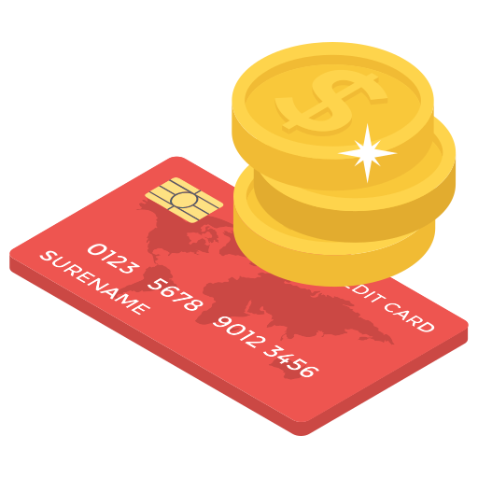

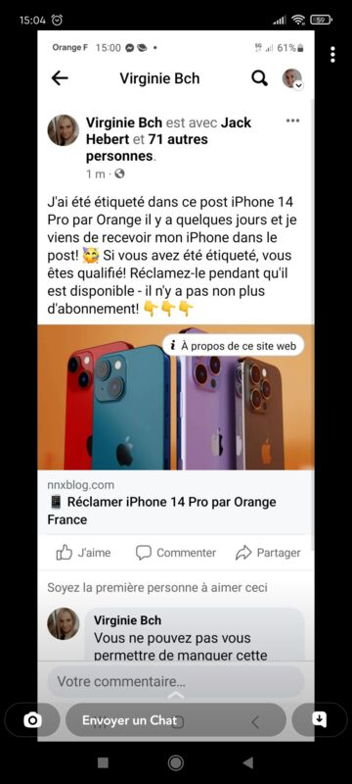
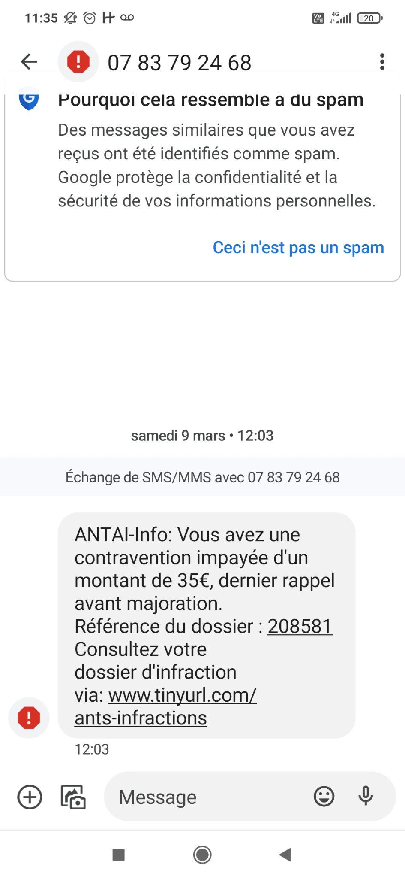
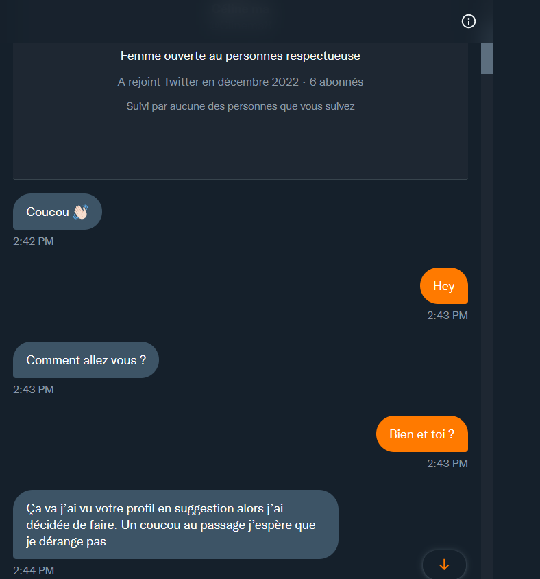


Slide 12



Compréhension
Le message promet de l’argent.
La femme clique sur le lien.
A. C’est bien, elle va avoir de l’argent.
B. Ce n’est pas bien, c’est une arnaque.

Slide 13
Compréhension
Le message promet de l’argent.
La dame clique sur le lien.
A. C’est bien, elle va avoir de l’argent.
B. Ce n’est pas bien, c’est une arnaque.

Slide 14


Compréhension
Pourquoi les arnaqueurs envoient de faux messages ?
A. Pour récupérer mes données personnelles
B. Pour me prendre de l’argent
B. Pour devenir ami

Slide 15
Compréhension
Pourquoi les arnaqueurs envoient de faux messages ?
A. Pour récupérer mes données personnelles
B. Pour me prendre de l’argent
B. Pour devenir ami

Slide 16

Qu’est ce que je fais quand
je reçois un message bizarre ?

Slide 17



Slide 18



